Slide 1

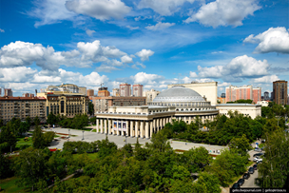

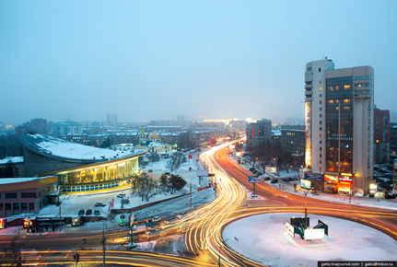
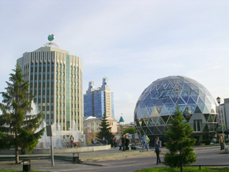
Министерство образования НСО Государственное автономное учреждение дополнительного образования Новосибирской области «Областной центр развития творчества детей и юношества»
Практические рекомендации общественным экспертам по независимой оценке качества дополнительных общеобразовательных программ в рамках персонифицированного финансирования
Нехаев Евгений Александрович,
методист РМЦ ДОД ГАУ ДО НСО «ОЦРТДиЮ»
региональный администратор Навигатора ДОД НСО

Slide 2
Модуль независимой оценки качества программ дополнительного образования
Модуль независимой оценки качества программ дополнительного образования, включает в себя:
личный кабинет эксперта;
функционал для экспертной оценки условий проведения программ;
функционал для экспертной оценки качества методической подготовки программ.

Slide 3
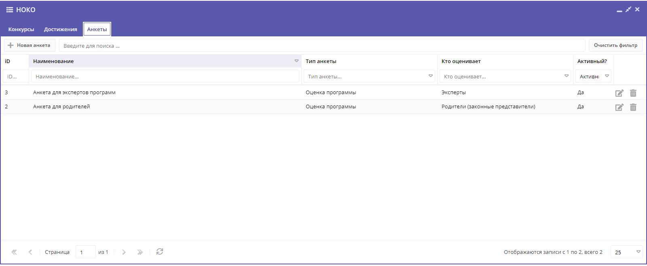
Формирование анкет для оценки программ

Slide 4
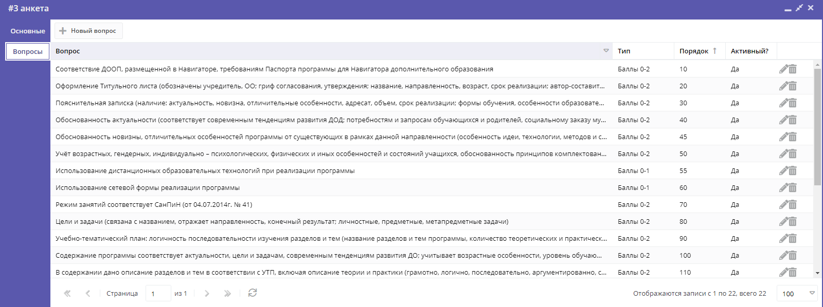
Анкета для оценки программ экспертами
Анкета для оценки программ экспертами составлена согласно критериям оценки дополнительных общеобразовательных программ, заявленных на общественную экспертизу.

Slide 5
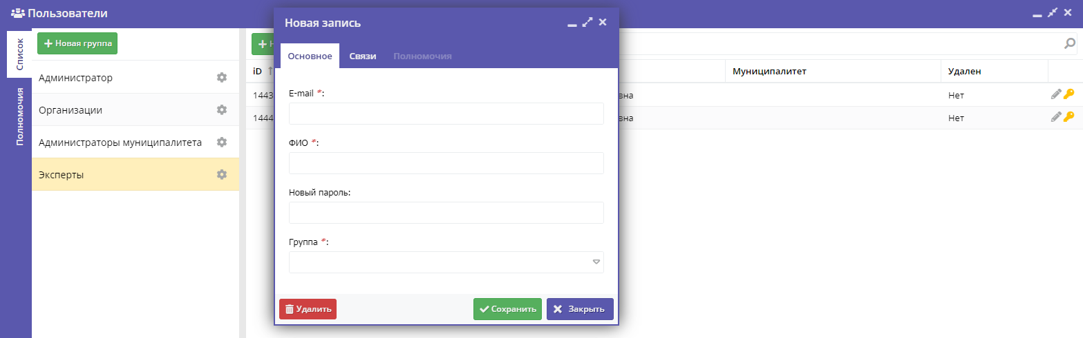
Создание аккаунтов для экспертов

Slide 6
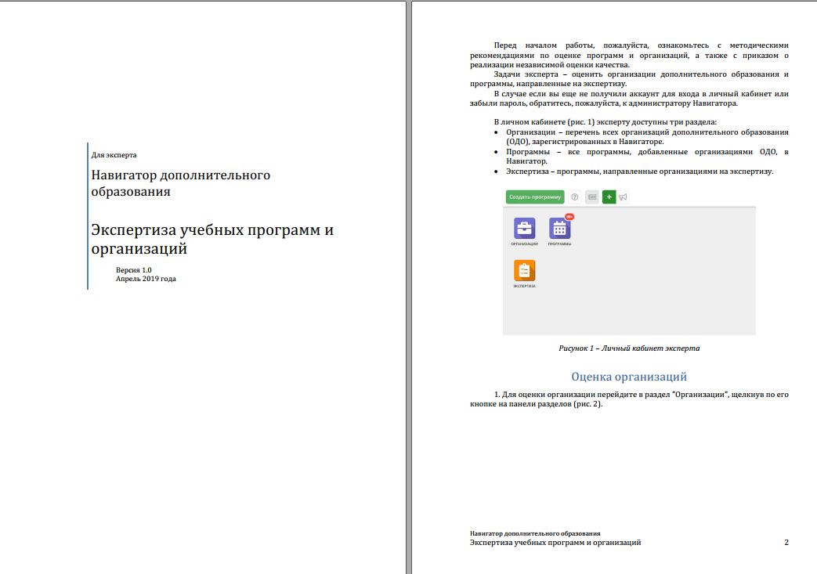
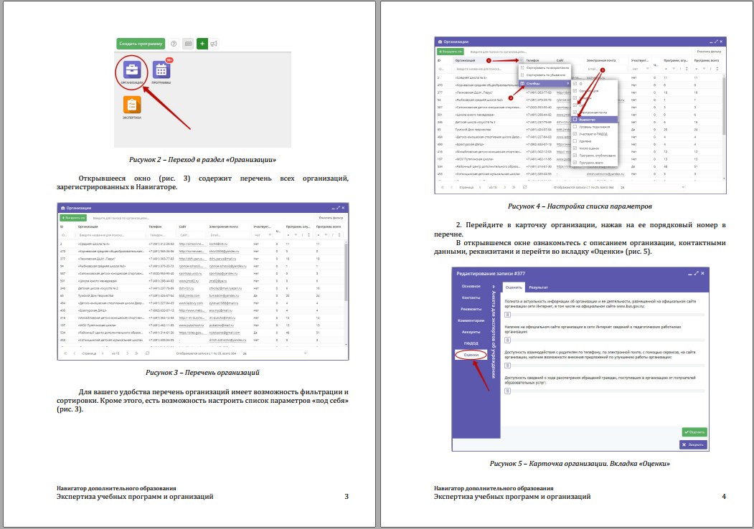
Инструкция для эксперта

Slide 7
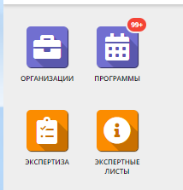
Личный кабинет эксперта
В папке «Организации» эксперт имеет доступ ко всем организациям дополнительного образования (ОДО), зарегистрированным в Навигаторе.
В папке «Программы» – доступ ко всем программам, добавленным организациями ОДО, в Навигатор.
В папке «Экспертиза» – доступ ко всем программам, направленным организациями на экспертизу.
В папке «Экспертные листы» – доступ к экспертным листам.

Slide 8
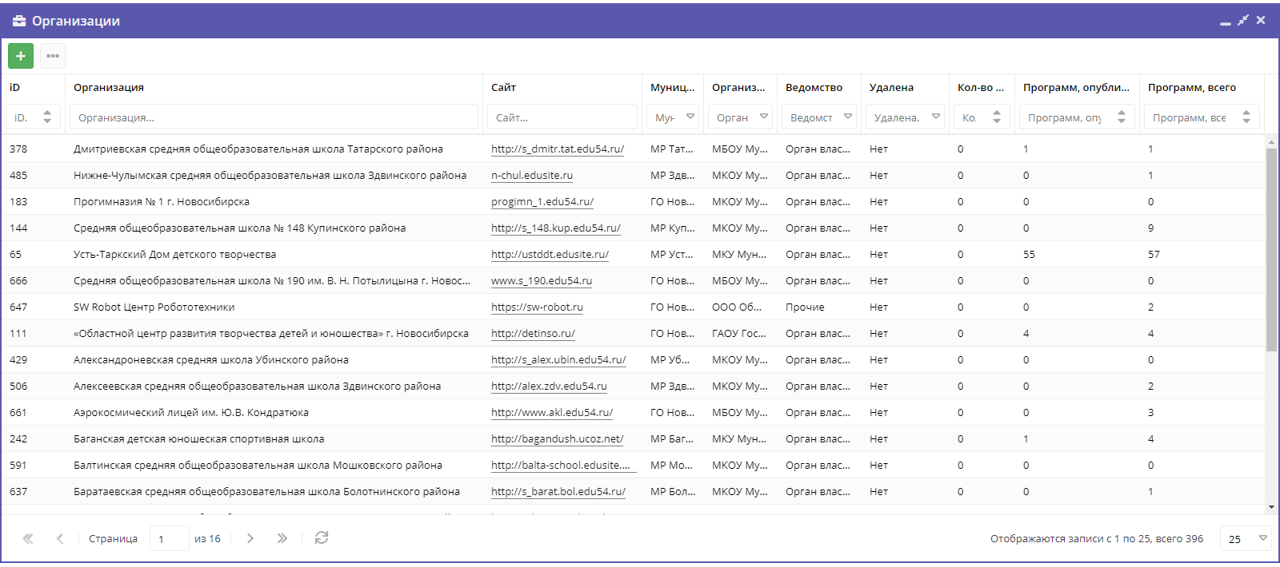
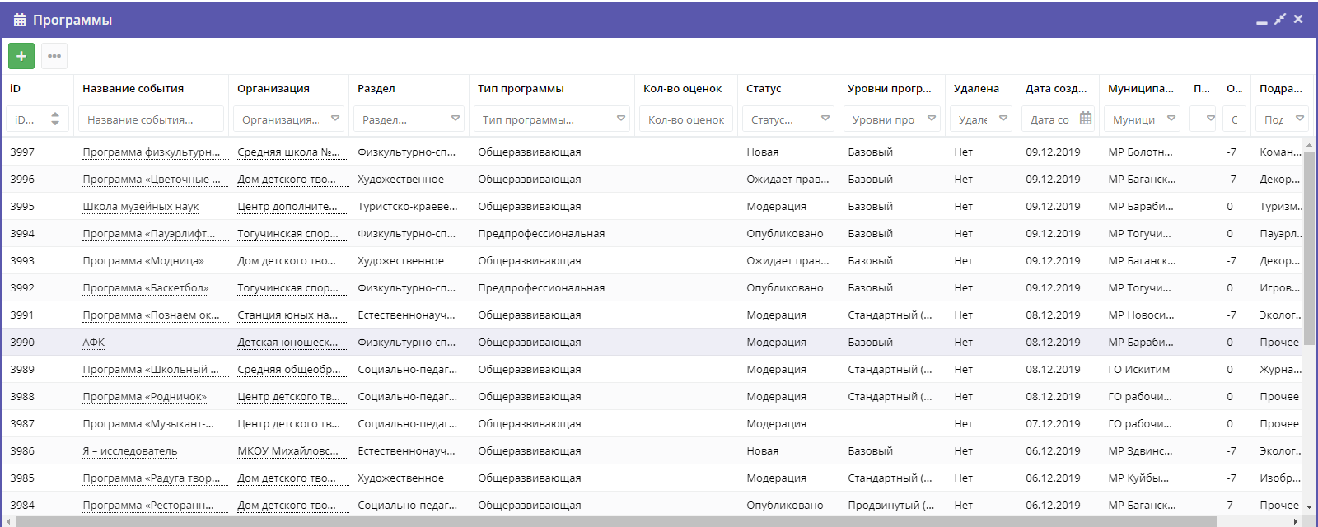
Личный кабинет эксперта

Slide 9
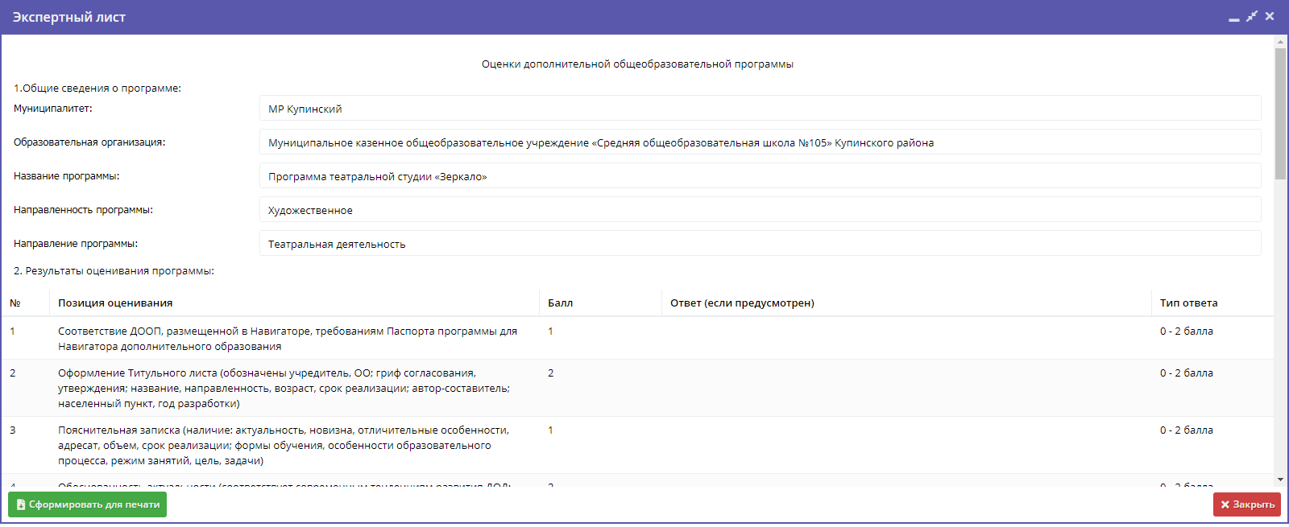
Папка «Экспертные листы»

Slide 10
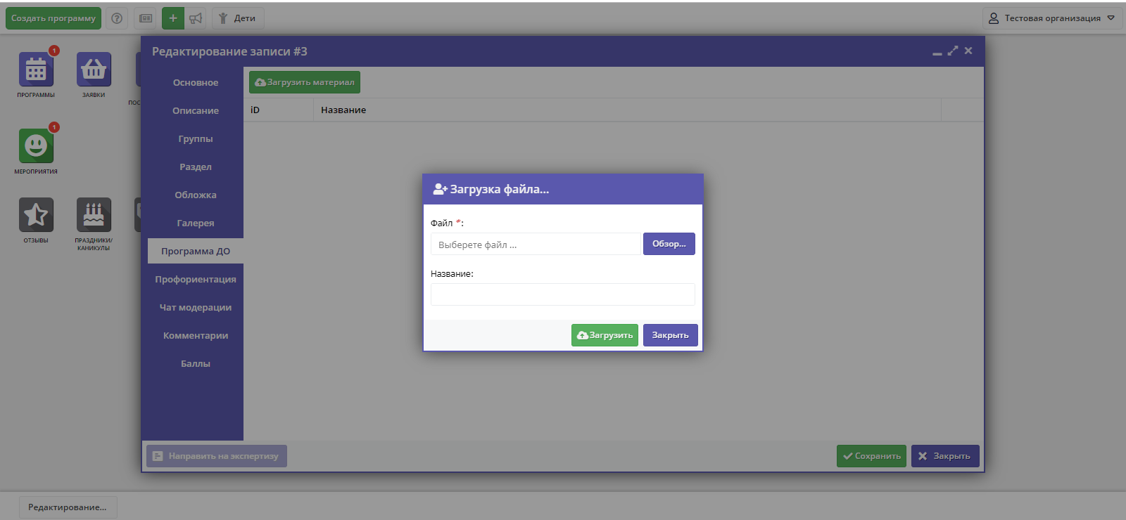
Прикрепление электронной версии образовательной программы для направления её на экспертизу

Slide 11
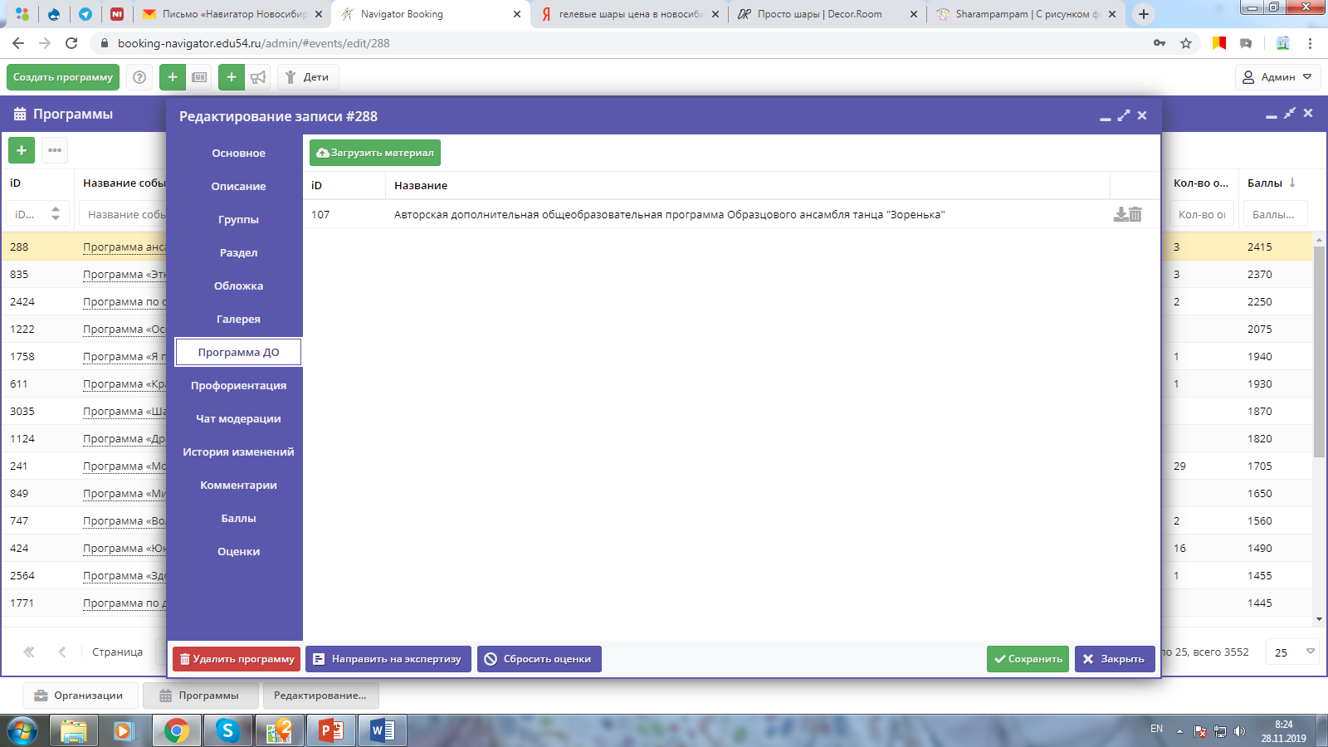
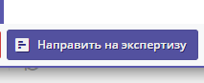
Отправка программы на экспертизу
- Дополнительная общеобразовательная программа, разработанная и утвержденная в соответствии с установленными действующим законодательством требованиями.
- Согласие автора на обработку персональных данных и размещение информации об авторе и программе в Навигаторе дополнительного образования (приложение к Регламенту).

Slide 12
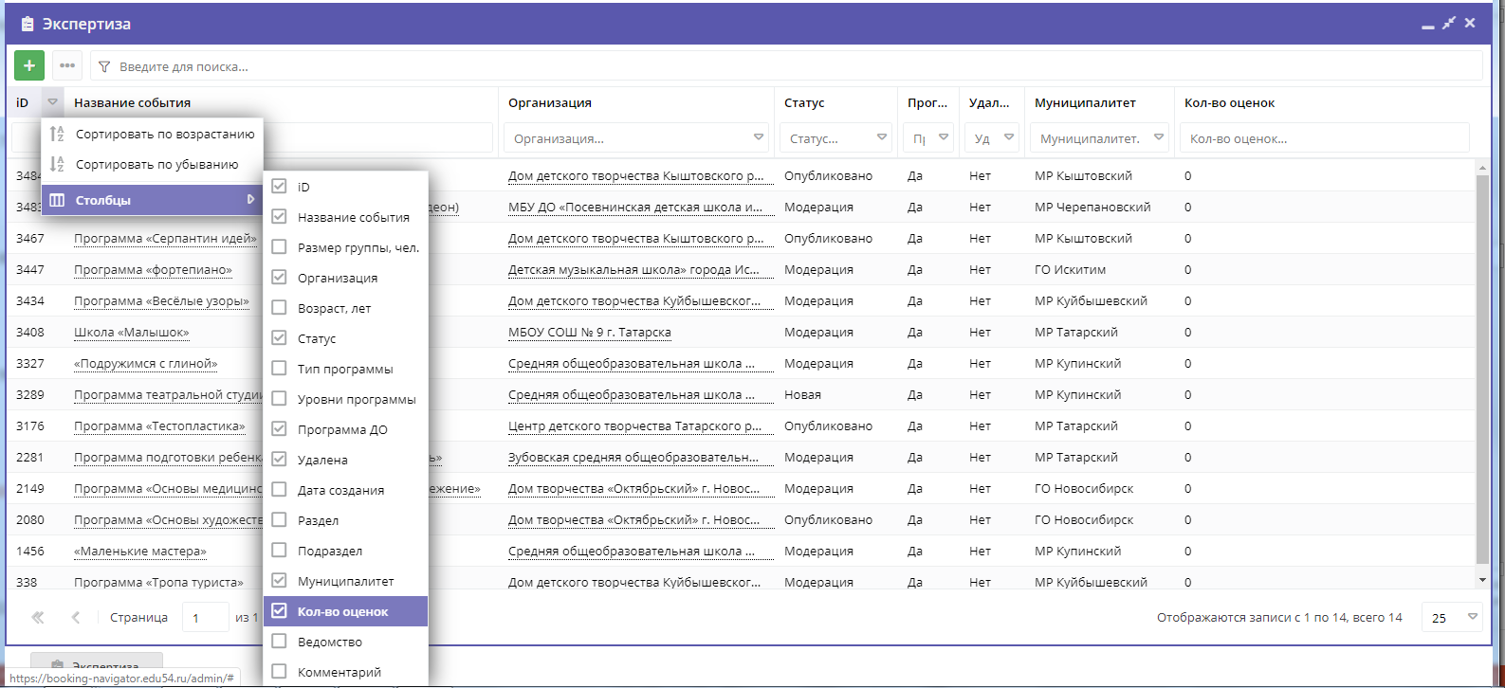
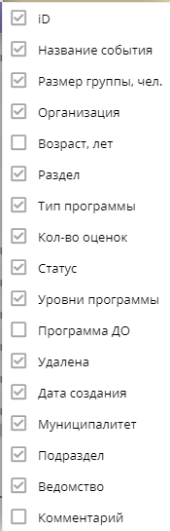
Настройка папки «Экспертиза»
.

Slide 13
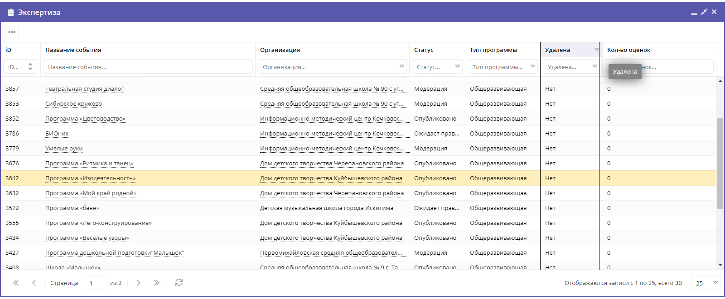
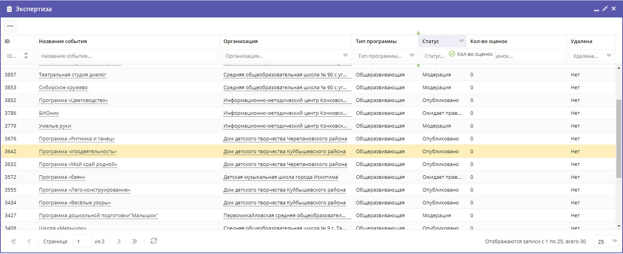
Настройка папки «Экспертиза»
.

Slide 14
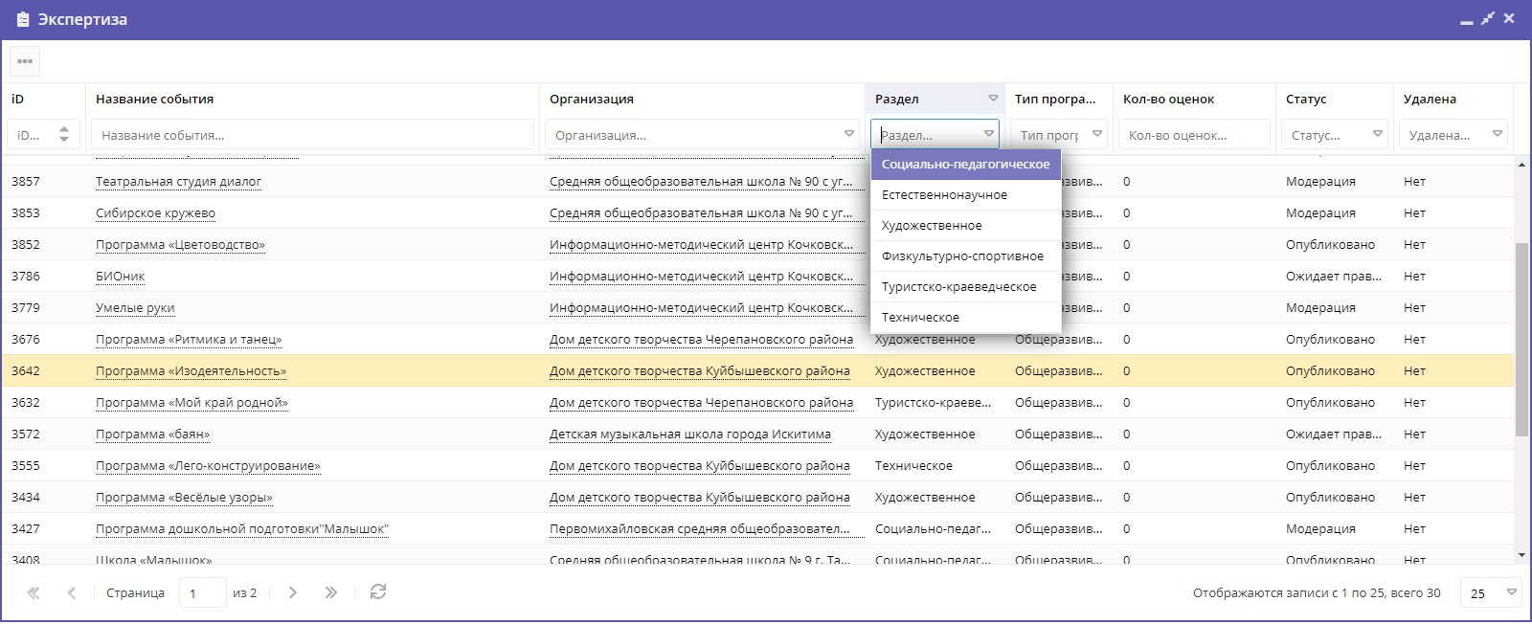
Настройка папки «Экспертиза»
.

Slide 15
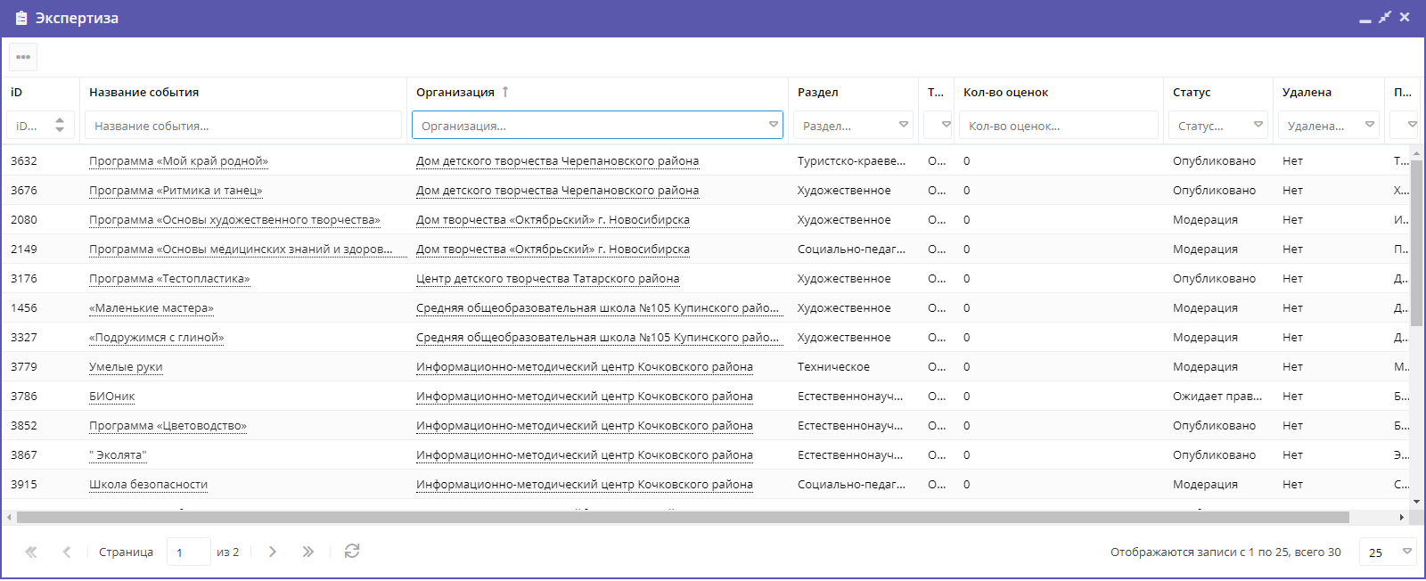

Выбор программ экспертом для оценки
Число выставленных оценок отображается в перечне программ для удобства работы.

Slide 16
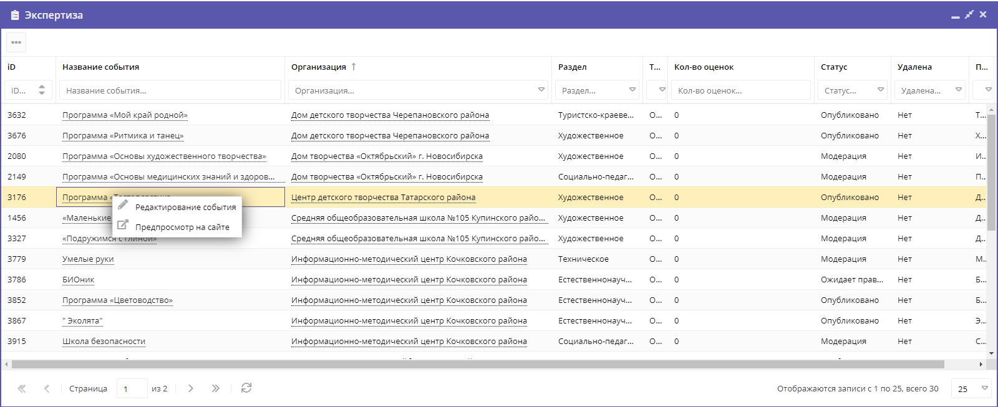
Выбор программ экспертом для оценки

Slide 17
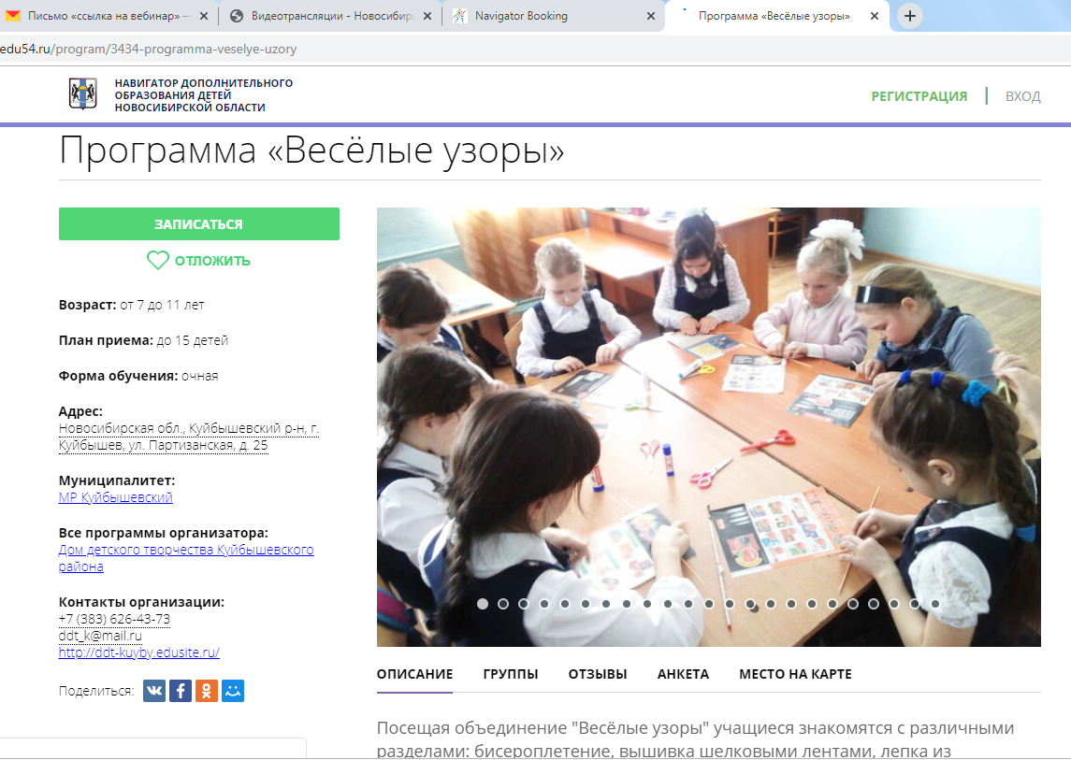
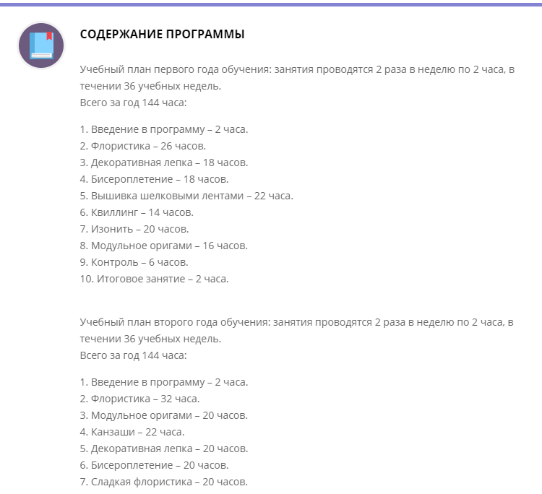
Проверка программы размещённой в Навигаторе

Slide 18
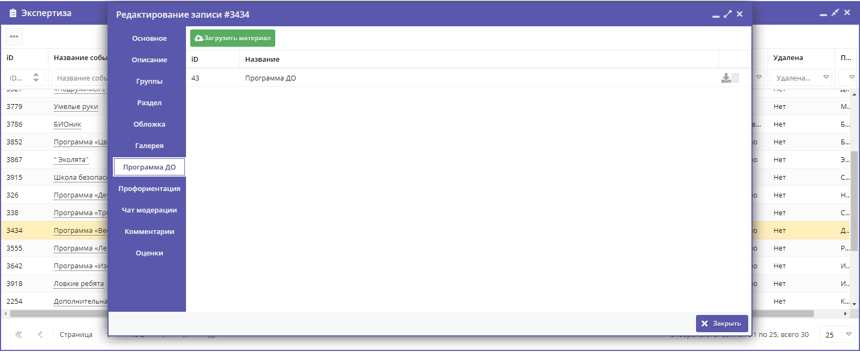
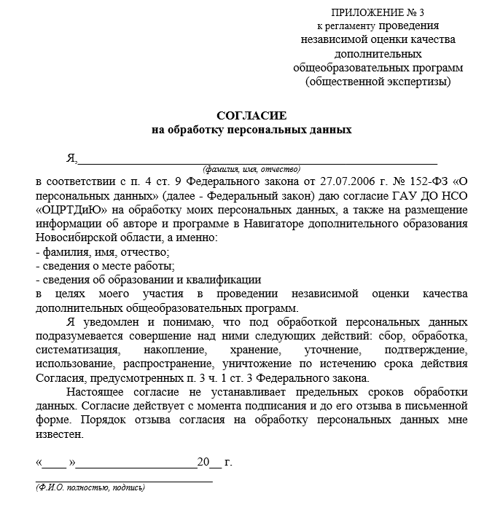
Работа с прикреплённым материалом к программе

Slide 19
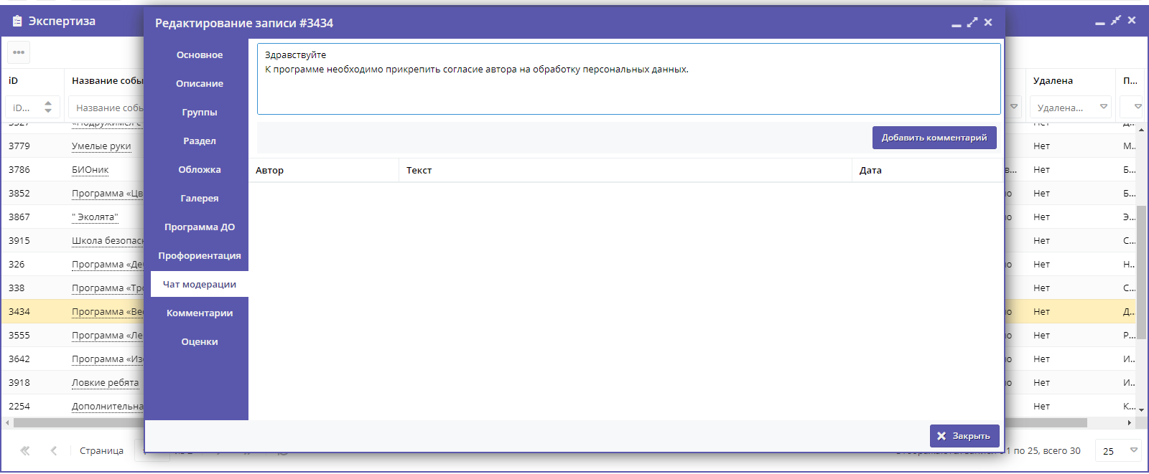
Отправка сообщения в учреждение (автору программы)

Slide 20
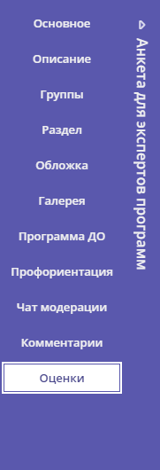
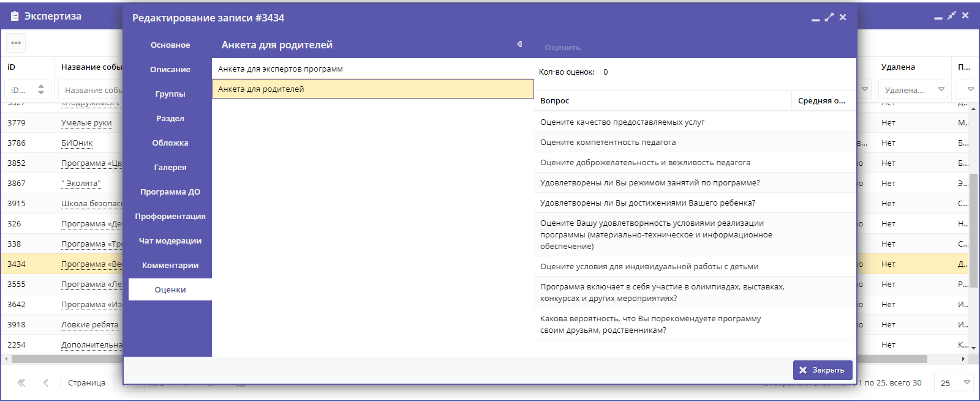
Ознакомление экспертом с оценками родителей
Эксперту доступны обезличенные средние оценки родителей.

Slide 21
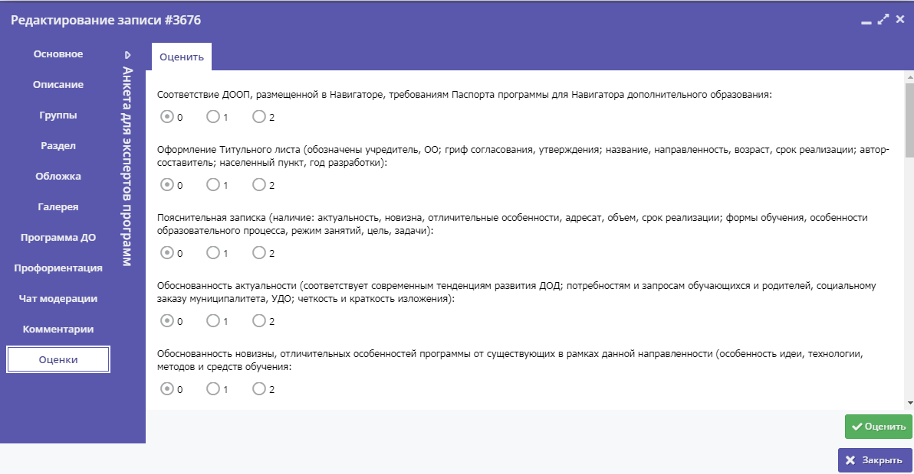
Оценка программы экспертом

Slide 22
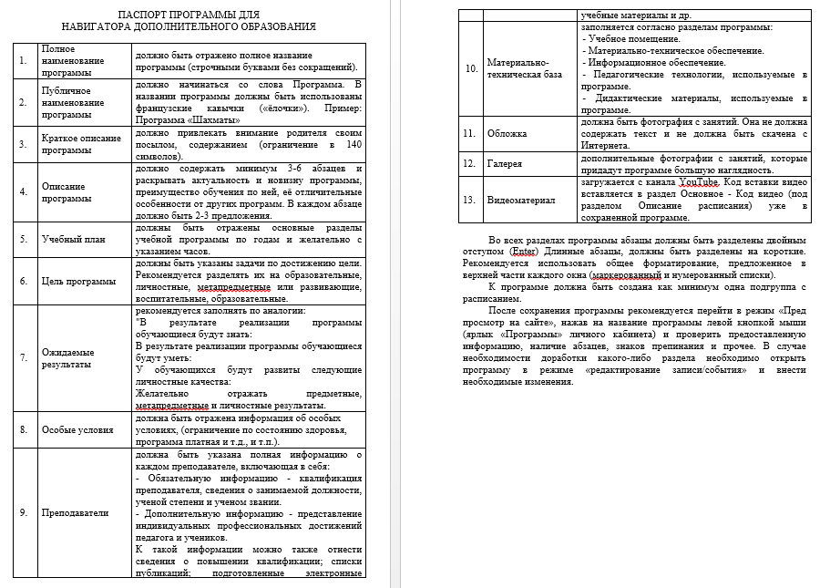
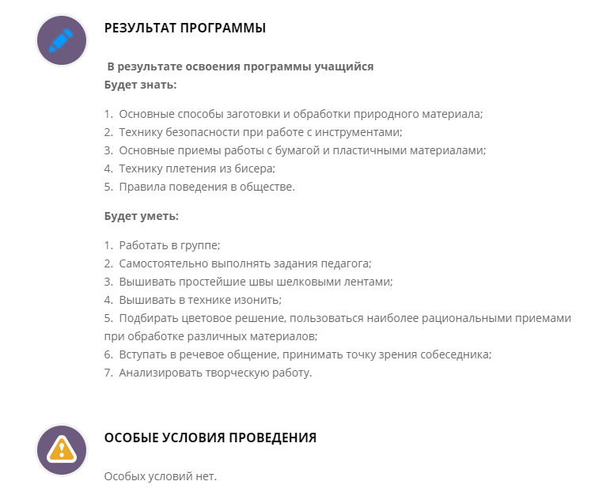
Паспорт программы в Навигаторе

Slide 23
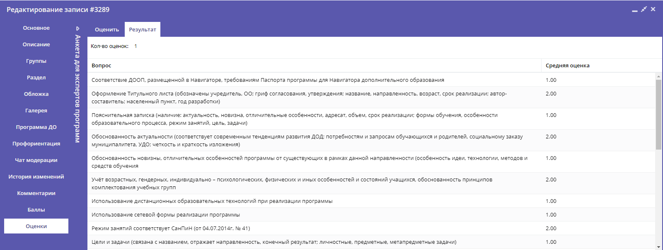
Оценка программы экспертом
После заполнения анкеты эксперту для ознакомления доступны средние оценки других экспертов.

Slide 24
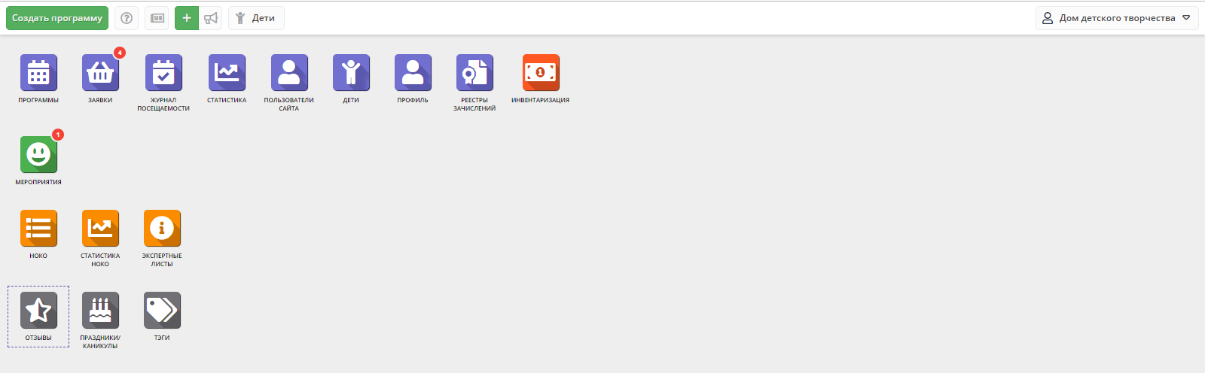
Личный кабинет образовательного учреждения

Slide 25
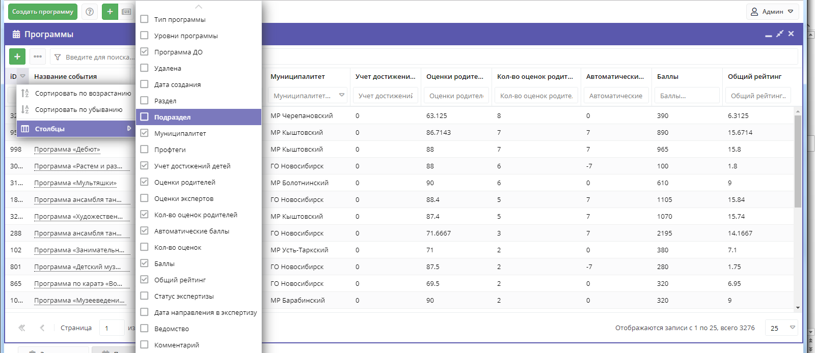
Настройка папки «Программы»

Slide 26
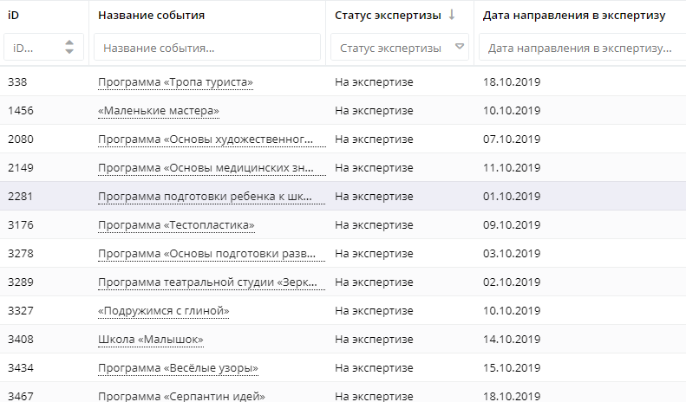
Папка «Программы»
На экран можно вывести следующую информацию:
Оценки экспертов.
Статус экспертизы.
Дата направления в экспертизу.

Slide 27
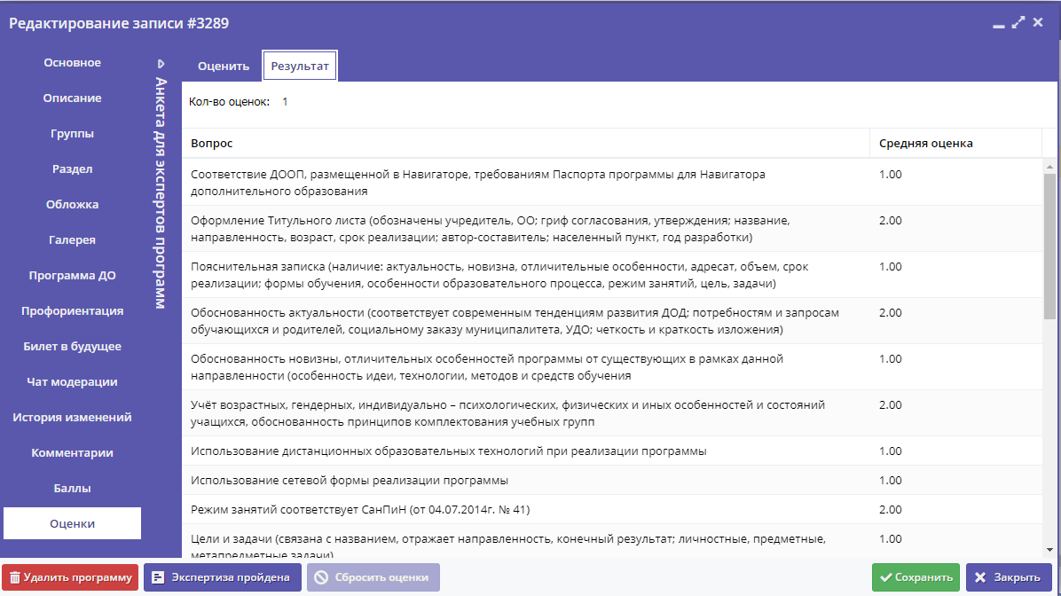
Оценки экспертов в программе

Slide 28
Министерство образования НСО Государственное автономное учреждение дополнительного образования Новосибирской области «Областной центр развития творчества детей и юношества»
Нехаев Евгений Александрович,
методист РМЦ ДОД ГАУ ДО НСО «ОЦРТДиЮ»,
региональный администратор Навигатора ДОД НСО.
Контактная информация: сот. т. 8-923-240-0666, e-mail - nea@donso.su

